Slide 1
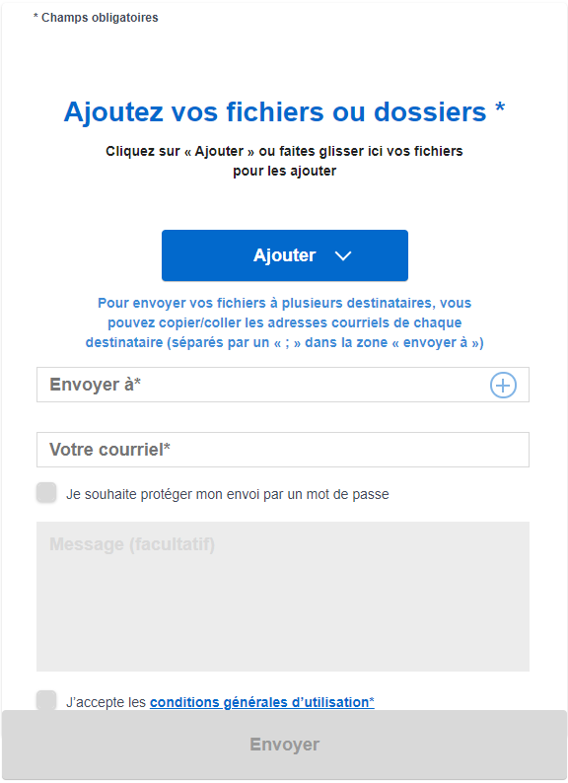
Cliquer sur « Ajouter » pour chaque fichier ou dossier à envoyer
Saisir ici l’adresse courriel du ou des destinataires, séparés par un « ; »
Saisir ici votre adresse courriel
Cliquer ici pour protéger le transfert par mot de passe
Saisir ici un message qui accompagnera le transfert (facultatif)
Il faut accepter les conditions générales d’utilisation en cliquant dans cette case
Cliquer sur « Envoyer » pour déclencher le transfert

